Slide 1

Координаты на плоскости
Подготовила
Учитель математики
Савичева Н. Г.
ЦО №109 СП ФНКЦ ДГОИ
им. Дмитрия Рогачёва

Slide 2
Часть 4
Центральная симметрия

Slide 3
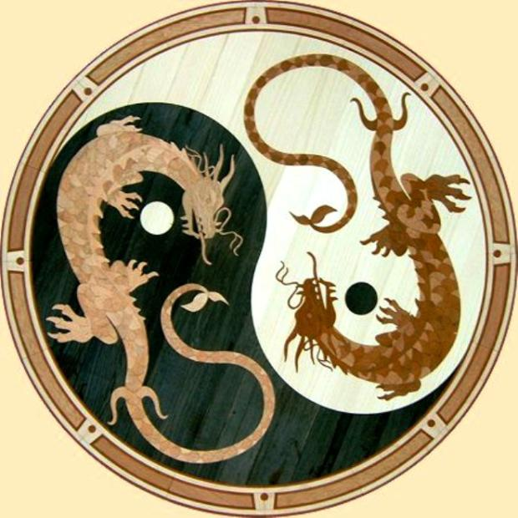
Симметрия
«Симметрия» - слово греческого происхождения. Оно, как и слово «гармония», означает «соразмерность», «наличие определенного порядка, закономерности в расположении частей».
Творцом симметрии является сама природа. Одни из самых первых проявлений симметрии, отмеченных человеком, - это отражение в глади водоема и симметрия человеческого тела. Позднее люди стали использовать симметрию в архитектуре, предметах быта, орнаментах.
В математике рассматриваются различные виды симметрии. Познакомимся с центральной симметрией.

Slide 4
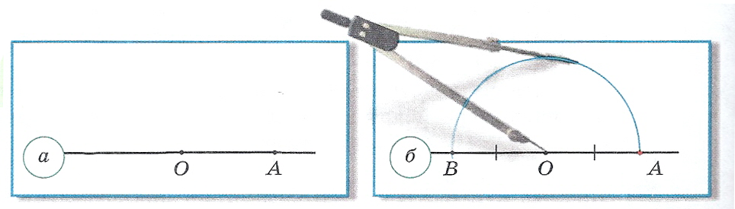
Симметрия относительно точки
Отметим на листе бумаги точки O и A. Будем поворачивать с помощью циркуля точку A вокруг точки O (для этого поставим ножку циркуля в точку O). След, который оставляет точка A при повороте, - это дуга окружности. При повороте на 180 градусов точка A переходит в диаметрально противоположную ей точку B.
Точки A и B называют симметричными относительно точки O.
Заметьте: если точки A и B симметричны относительно некоторой точки O, то точка O является серединой отрезка AB.

Slide 5
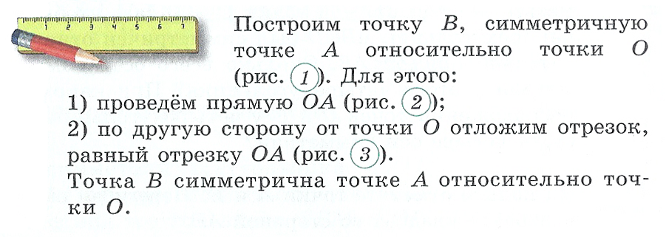
Построение точки, симметричной данной относительно точки O

Slide 6
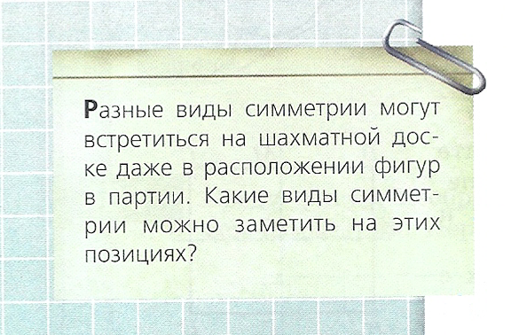
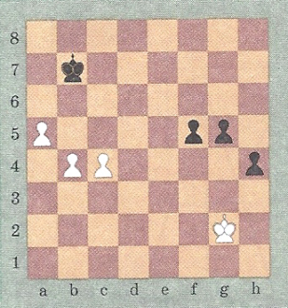
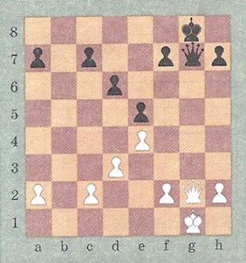
Виды симметрии

Slide 7
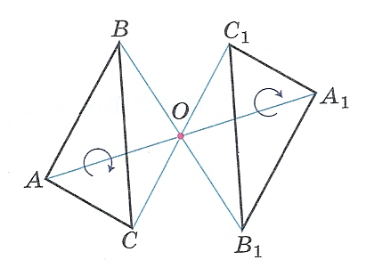
Построение треугольника, симметричного данному относительно точки O
Чтобы построить треугольник A₁B₁C₁, симметричный треугольник ABC относительно точки O, достаточно построить точки, симметричные его вершинам.

